Slide 1

Criando Novos Tipos de Dados:
Listas Lineares
Algoritmos de Alta Performance
PROFa. PATRÍCIA MAGNA - profpatricia.magna@fiap.com.br

Slide 2
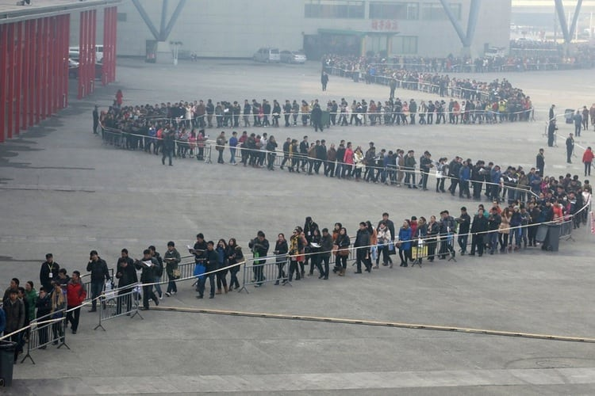
Por que e quando usar “novos” tipos de dados?
Uma loja de varejo vai fazer uma hiper mega blaster promoção de um determinado produto.
A venda pode apenas ser feita usando um aplicativo.
Você deve desenvolver uma aplicação para controlar a chegada de pedidos de clientes para o produto em promoção.
Como organizar os pedidos a fim de controlar a sequência de pedidos de forma justa e eficiente??
É o que vamos descobrir e desenvolver ao longo desta disciplina

Slide 3
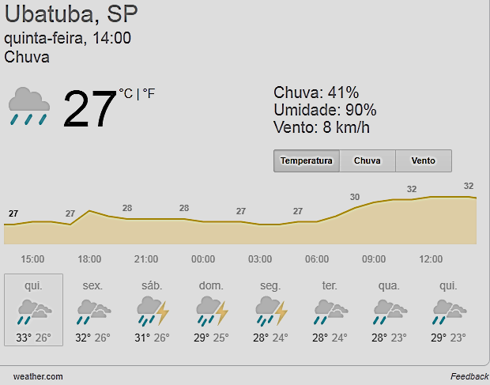
Outro exemplo: previsão do tempo
Dados
Metereológicos
Processamento
Informações: possibilidade de chuva

Slide 4
De uma forma geral...
Dados
Processamento
Informações
Modelar uma aplicação para processamento em um computador implica em:
  Definir como os dados vão ser representados no programa
  Quais as operações esses dados poderão sofrer no processamento a ser realizado pela aplicação

Slide 5
Definição de Tipo de Dado
Um tipo de dado constitui-se de:
  Valores que podem ser assumidos;
  Operações que podem ser efetuadas sobre esses valores.

Slide 6
Tipos Abstratos de Dados (TAD) versus Tipos Concretos de Dados
Os tipos abstratos de dados (TAD) especificam as propriedades lógicas e matemáticas de um tipo de dado ou estrutura, tornando-se guias úteis para os programadores.
Já os tipos concretos de dados são aqueles que são escolhidos dentro das opções de tipos de dados oferecidos pela arquitetura do computador, ou seja, dentro das limitações que são inerentes do mundo digital.

Slide 7
Exemplo de Tipo Abstrato e Tipo Concreto de Dado
A modelagem de uma aplicação define que há necessidade de um contador do número de carros que transitam em uma estrada no período de 1 ano.
  O TAD (Tipo Abstrato de Dado) definido na modelagem especifica o contador como sendo um número inteiro positivo.
  Utilizando a linguagem de programação JAVA a implementação do Tipo de Dado Concreto contador pode ser int
    Todas as operações sobre números inteiros são permitidas sobre esse dado (soma, subtração, auto-incremento, etc).
    Os valores possíveis de serem representados dependem do compilador e da plataforma (processador e SO)
      Se compilador e plataforma trabalham com palavras de 16 bits o número de carros que podem ser contados será limitado pelo intervalo de 0 até o valor 65536.
      Mas, se compilador e a plataforma for 32 bits o contador poderá representar de 0 até 4.294.967.296!

Slide 8
  Com 16 bits quantas combinações são possíveis?
    1bit: 0 e 1 (2 combinações)
    2 bits: 00 01 10 11 (4 combinações)
    3 bits : 000 001 010 011 100 101 110 111 (8 combinações)
    16 bits : 2¹⁶ combinações = 2⁶ 2¹⁰ ⁼ 64k = 64*1024 = 65000

Slide 9
Estruturas de Dados
Nesta disciplina não serão estudadas as técnicas e notações de TAD's, mas sim o uso de alguns destes em problemas de programação.
Os tipos de dados estudados nesta disciplina serão aqueles que agrupam em estruturas compostas de várias elementos e que seguem alguma ordem.
  Por isso, são denominados de estruturas de dados.

Slide 10
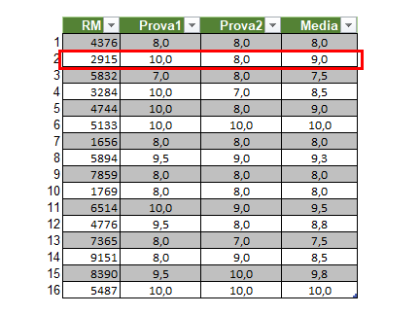
Como criar um novo Tipo de Dado em JAVA?
Seguindo aplicação sugerida na planilha de notas de uma turma, cada aluno:
  Possui RM, 2 notas e a média das notas
  O RM e as notas são digitados no teclado.
  A média é calculada usando a média aritmética das 2 notas
Atributos (dados) do aluno
Métodos que manipulam os
atributos do aluno
Se fossemos definir o tipo de dado Aluno esse teria que especificar os atributos e métodos .

Slide 11
Listas Lineares

Slide 12

Definição de Listas
Cotidianamente criamos listas:
Lista de compras
Lista de tarefas realizadas no trabalho
Lista de convidados para uma festa
Em desenvolvimento de sistemas de computação também precisamos de listas:
Lista de solicitações de acesso para consulta de um banco de dados
Lista de processos a serem executados pelo processador

Slide 13
Definição de Listas
Analisando as aplicações que usam listas em computação podemos observar que não basta criar um conjunto de elementos, mas precisamos definir uma ordem a fim de sermos justos com os usuários que solicitaram algum serviço.
Lista de solicitações de acesso para consulta de um banco de dados
  Se vários clientes de um banco solicitam o saldo, o atendimento deve atender o primeiro a pedir
Lista de processos a serem executados pelo processador
  Se vários processos devem compartilhar o mesmo processador, o processo que chegou primeiro ou o processo que tem maior prioridade deve ser o primeiro a ocupar o tempo do processador.
Listas Lineares!!!

Slide 14

Solicitações de Acesso a Banco de Dados – Modelo Cliente/Servidor

Slide 15
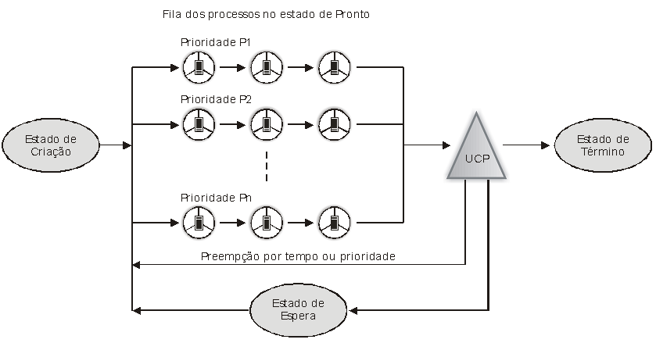
Escalonamento de Processos com prioridade

Slide 16
Definição de Lista Linear
Uma lista linear é uma estrutura dinâmica caracterizada por uma seqüência ordenada de elementos, ordenada no sentido de sua posição relativa: E₀ , E₁ , E₂ ,.... E_{n-1}, tal que:
  Existem n elementos na seqüência;
  E₀ é o primeiro elemento da seqüência;
  E_{n-1} é o último elemento da seqüência;
  Para todo i e j entre 0 e n-1, se i < j, então E_{i} antecede E_{j} ;
  Caso i = j -1, E_{i} é o antecessor de E_{j} e E_{j} é o sucessor de E_{i}

Slide 17
Definição de Lista Linear
A característica principal de uma lista linear é o sentido de ordem unidirecional dos elementos que a compõem.

Slide 18
Definição do Tipo Abstrato de Dado Lista Linear
Definição do tipo de valor (ou valores) que será o tipo de dado adequado para cada elemento da lista;
Definição de operações sobre os elementos da lista linear
A definição da modelagem do problema é que especifica a TAD

Slide 19
Possíveis Operações sobre Lista Linear
Ter acesso a um elemento qualquer da lista (acesso)
Inserir um elemento em uma posição específica da lista (inserção)
Remover um elemento em uma posição específica da lista (remoção)
Combinar duas listas em uma única
Particionar ou dividir uma lista em duas
Determinar o total de elementos, etc.

Slide 20
Tipos Especiais de Listas Lineares
Em função das operações que uma lista linear especifica as regras de inserção e remoção, definem-se tipos especiais de lista linear:
  Pilha
  Fila
  Deque

Slide 21

Lista Linear: PILHA
Uma pilha (stack) é uma lista linear onde as operações de inserção e remoção são efetuadas apenas em uma extremidade, denominada topo da pilha.
Estruturas deste tipo são conhecidas como LIFO (last in first out – último a entrar primeiro a sair).

Slide 22
Lista Linear: PILHA
Pela ordem de inserção de elementos em uma pilha E₀ é o primeiro elemento, E₁ é o seu sucessor e assim por diante.
E₀
E₁
. . .
E_{n-1}
Topo da Pilha

Slide 23
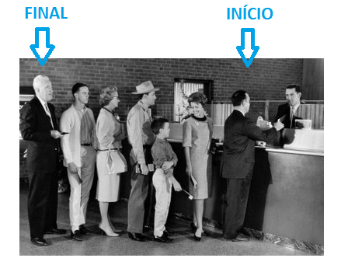
Lista Linear: FILA
Uma fila (queue) é uma lista linear onde a operação de inserção é feita em uma extremidade denominada final da fila e remoção é efetuada apenas na outra extremidade denominada início.

Slide 24
Lista Linear: FILA
Estruturas deste tipo são conhecidas como FIFO (first in first out – primeiro a entrar primeiro a sair).
E₀
E₁
. . .
E_{n-1}
início
final

Slide 25
Lista Linear: DEQUE
Uma fila (queue) é uma lista linear onde a operação de inserção é feita em uma extremidade denominada final da fila e remoção é efetuada apenas na outra extremidade denominada início.

Slide 26
Lista Linear: FILA
Deque (pronuncia-se "deck") é a abreviação de Double Ended Queue — ou seja, uma fila de dois extremos, em que os elementos podem ser inseridos e removidos tanto do início quanto do fim.
Aplicações comuns do Deque:
  Implementar pilhas ou filas com mais flexibilidade.
  Resolver problemas como palíndromos, navegação de páginas, agendamento de tarefas, algoritmos de sliding window, etc.
  Pode ser usado em algoritmos de busca em grafos, como BFS otimizado.

Slide 27
Lista Linear: DEQUE
E₀
E₁
. . .
E_{n-1}
início
final

Slide 28
Exercícios de Fixação
Defina um Tipo Abstrato de Dado (TAD) para modelar um aluno de uma determinada disciplina (nome, RM, nota1, nota2 e média).
Como definir o Tipo Concreto de Dado usando a linguagem JAVA para implementar o TAD definido na questão
Qual a diferença entre um lista qualquer e uma lista linear?

Slide 29
Tenenbaum, A.M. e outros - Estruturas de Dados usando C. Makron Books do Brasil Editora Ltda, SP.
PEREIRA, S. L. Estrutura de Dados Fundamentais. São Paulo: Érica.
FORBELLONE, A.L.V. & EBERSPÄCHER, H.F. – Lógica de Programação: A Construção de Algoritmos e Estruturas de Dados. Makron Books, São Paulo, SP
ASCENCIO,A.F.G e ARAÚJO, G.S. – Estruturas de Dados: Algoritmos, Análise da Complexidade e Implementação em JAVA e C/C++

Slide 30
Copyright © 2025
Profa. Patrícia Magna
Todos direitos reservados. Reprodução ou divulgação total ou parcial deste documento é expressamente proibido sem o consentimento formal, por escrito, dos professores.

